Slide 2
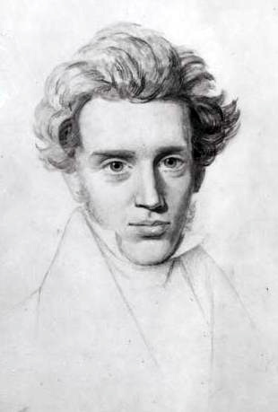
Søren Kierkegaard
„Das Leben kann nur in der Schau nach rückwärts verstanden, aber nur in der Schau nach vorwärts gelebt werden. “
wikipedia.org

Slide 3
lok-leipzig.com

Slide 4
Wie hast du Jesus Christus kennen gelernt?
Apostelgeschichte 26,1-32
Berichte über dein altes Leben (Verse 4-11)
Berichte über deine Bekehrung (Verse 12-15)
Berichte über dein neues Leben (Verse 16-23)
Fordere dein Gegenüber heraus (Verse 24-29)

Slide 5
1 Agrippa aber sprach zu Paulus: Es ist dir erlaubt, für dich selbst zu reden. Da streckte Paulus die Hand aus und verteidigte sich:
2 Ich schätze mich glücklich, König Agrippa, dass ich mich über alles, dessen ich von den Juden angeklagt werde, heute vor dir verteidigen soll;
3 besonders weil du ein hervorragender Kenner bist von allen Gebräuchen und Streitfragen, die unter den Juden sind. Darum bitte ich dich, mich langmütig anzuhören.
Wie hast du Jesus Christus kennen gelernt?

Slide 6
4 Meinen Lebenswandel nun von Jugend auf, der von Anfang an unter meiner Nation in Jerusalem gewesen ist, wissen alle Juden.
5 Sie kennen mich von der ersten Zeit her - wenn sie es bezeugen wollen -, dass ich nach der strengsten Sekte unserer Religion, als Pharisäer, lebte.
6 Und nun stehe ich vor Gericht wegen der Hoffnung auf die von Gott an unsere Väter geschehene Verheißung,
7 zu der unser zwölfstämmiges Volk, unablässig Nacht und Tag Gott dienend, hinzugelangen hofft. Wegen dieser Hoffnung, König, werde ich von den Juden angeklagt.
8 Warum wird es bei euch für etwas Unglaubliches gehalten, wenn Gott Tote auferweckt?
Wie hast du Jesus Christus kennen gelernt?

Slide 7
9 Ich meinte freilich bei mir selbst, gegen den Namen Jesu, des Nazoräers, viel Feindseliges tun zu müssen,
10 was ich auch in Jerusalem getan habe; und auch viele der Heiligen habe ich in Gefängnisse eingeschlossen, nachdem ich von den Hohenpriestern die Vollmacht empfangen hatte; und wenn sie umgebracht wurden, so gab ich meine Stimme dazu.
11 Und in allen Synagogen zwang ich sie oftmals durch Strafen, zu lästern; und indem ich über die Maßen gegen sie wütete, verfolgte ich sie sogar bis in die ausländischen Städte.
Wie hast du Jesus Christus kennen gelernt?

Slide 8
1. Berichte über dein altes Leben
Paulus der Pharisäer (Apostelgeschichte 23,6; Philipper 3,5-6)
Hoffnung auf den Messias und sein Reich (Apostelgeschichte 1,6; 3,22-24; 13,23-33, uvm.)
Hoffnung auf die Totenauferstehung (Apostelgeschichte 23,5-10; 25,19; Hebräer 11,19; Daniel 12,2)
Wie hast du Jesus Christus kennen gelernt?

Slide 9
12 Und als ich dabei mit Vollmacht und Erlaubnis von den Hohenpriestern nach Damaskus reiste,
13 sah ich mitten am Tag auf dem Weg, König, vom Himmel her ein Licht, das den Glanz der Sonne übertraf, welches mich und die, die mit mir reisten, umstrahlte.
14 Als wir aber alle zur Erde niedergefallen waren, hörte ich eine Stimme in hebräischer Mundart zu mir sagen: Saul, Saul, was verfolgst du mich? Es ist hart für dich, gegen den Stachel auszuschlagen!
15 Ich aber sprach: Wer bist du, Herr? Der Herr aber sprach: Ich bin Jesus, den du verfolgst.
Wie hast du Jesus Christus kennen gelernt?

Slide 10
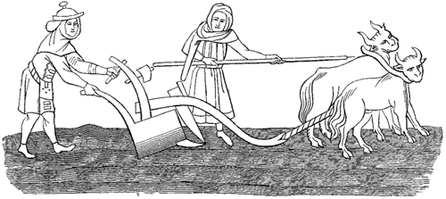
2. Berichte über deine Bekehrung
Niederfall vor der Herrlichkeit Gottes (Hesekiel 1,28; Daniel 8,17; 10,9)
bureau.comandantina.com
Wie hast du Jesus Christus kennen gelernt?

Slide 11
2. Berichte über deine Bekehrung
Niederfall vor der Herrlichkeit Gottes (Hesekiel 1,28; Daniel 8,17; 10,9)
Jesus Christus identifiziert sich mit seiner Gemeinde (Apostelgeschichte 26,9-15)
Wie hast du Jesus Christus kennen gelernt?

Slide 12
16 Aber richte dich auf und stelle dich auf deine Füße! Denn hierzu bin ich dir erschienen, dich zu einem Diener und Zeugen dessen zu verordnen, was du gesehen hast, wie auch dessen, worin ich dir erscheinen werde.
17 Ich werde dich herausnehmen aus dem Volk und den Nationen, zu denen ich dich sende,
18 ihre Augen zu öffnen, dass sie sich bekehren von der Finsternis zum Licht und von der Macht des Satans zu Gott, damit sie Vergebung der Sünden empfangen und ein Erbe unter denen, die durch den Glauben an mich geheiligt sind.
19 Daher, König Agrippa, war ich nicht ungehorsam der himmlischen Erscheinung,
Wie hast du Jesus Christus kennen gelernt?

Slide 13
20 sondern verkündigte denen in Damaskus zuerst und in Jerusalem und in der ganzen Landschaft von Judäa und den Nationen, Buße zu tun und sich zu Gott zu bekehren, indem sie der Buße würdige Werke vollbrächten.
21 Deshalb haben mich die Juden im Tempel ergriffen und versucht, mich zu ermorden.
22 Da ich nun Beistand von Gott erlangte, stehe ich bis zu diesem Tag und bezeuge Klein und Groß - indem ich nichts sage außer dem, was auch die Propheten und Mose geredet haben, dass es geschehen werde -,
23 dass der Christus leiden sollte, dass er als Erster durch Totenauferstehung Licht verkündigen sollte, sowohl dem Volk als auch den Nationen.
Wie hast du Jesus Christus kennen gelernt?

Slide 14
3. Berichte über dein neues Leben
Dienst und Zeugenschaft (Galater 5,13; Hebräer 6,10; Apostelgeschichte 1,8; 1. Petrus 3,15)
Geistliche Blindheit (Psalm 146,8; Römer 11,8; 2. Korinther 4,4; 6,14; vgl. Matthäus 15,14)
Bekehrung: Von Finsternis zu Licht / Macht Satans zu Gott (Jesaja 49,6; 1. Petrus 2,9; 1. Thessalonicher 1,9; Römer 6; Epheser 3,8ff; 4,17-24)
Wie hast du Jesus Christus kennen gelernt?

Slide 15
3. Berichte über dein neues Leben
Folgen der Bekehrung
Vergebung der Sünden (Apostelgeschichte 3,19; 5,31; uvm.)
Erbe (Apostelgeschichte 20,32; Römer 8,16-17; uvm.)
Buße und Bekehrung (Apostelgeschichte 2,38; 17,30; 1. Thessalonicher 1,9)
Wie hast du Jesus Christus kennen gelernt?

Slide 16
24 Während er aber dies zur Verteidigung sagte, spricht Festus mit lauter Stimme: Du bist von Sinnen, Paulus! Die große Gelehrsamkeit bringt dich zum Wahnsinn.
25 Paulus aber spricht: Ich bin nicht von Sinnen, hochedler Festus, sondern ich rede Worte der Wahrheit und der Besonnenheit.
26 Denn der König weiß um diese Dinge, zu dem ich auch mit Freimütigkeit rede; denn ich bin überzeugt, dass ihm nichts hiervon verborgen ist, denn nicht in einem Winkel ist dies geschehen.
Wie hast du Jesus Christus kennen gelernt?

Slide 17
27 Glaubst du, König Agrippa, den Propheten? Ich weiß, dass du glaubst.
28 Agrippa aber sprach zu Paulus: In kurzem überredest du mich, ein Christ zu werden.
29 Paulus aber sprach: Ich möchte zu Gott beten, dass über kurz oder lang nicht allein du, sondern auch alle, die mich heute hören, solche werden, wie auch ich bin, ausgenommen diese Fesseln.
Wie hast du Jesus Christus kennen gelernt?

Slide 18
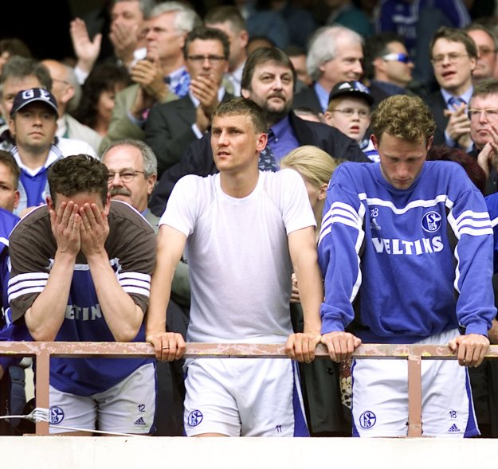
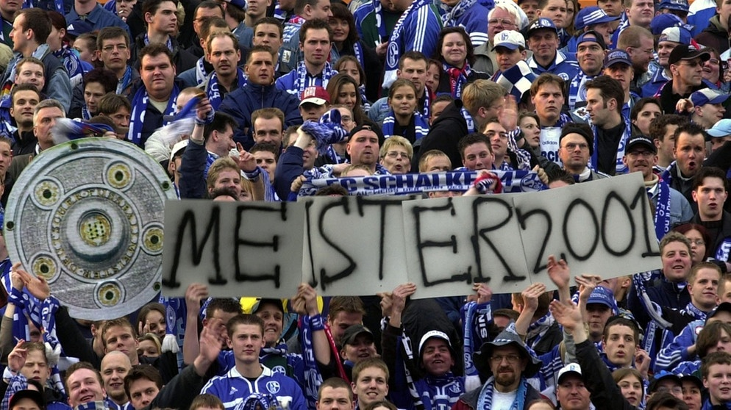
4. Fordere dein Gegenüber heraus
Öffentlich ist überprüfbar (Johannes 18,20)
br.de
spiegel.de
Wie hast du Jesus Christus kennen gelernt?

Slide 19
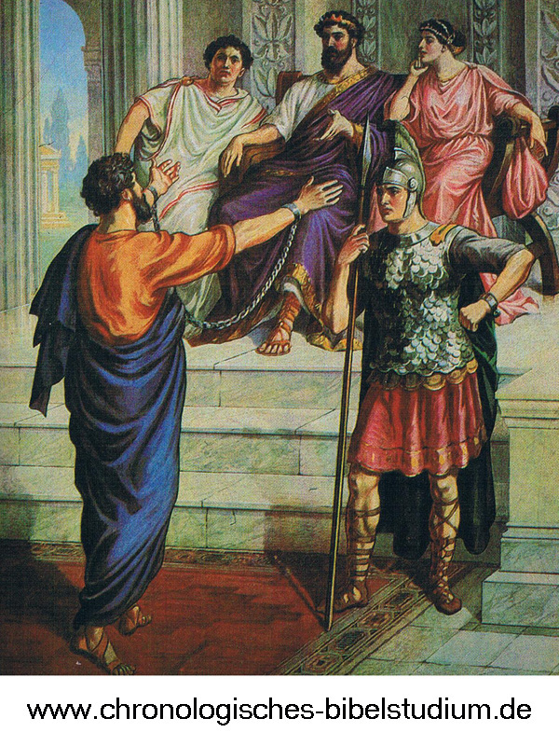
4. Fordere dein Gegenüber heraus
chronologisches-bibelstudium.de
Wie hast du Jesus Christus kennen gelernt?

Slide 20
30 Und der König stand auf und der Statthalter und Berenike und die mit ihnen dasaßen.
31 Und als sie sich zurückgezogen hatten, redeten sie miteinander und sagten: Dieser Mensch tut nichts, was des Todes oder der Fesseln wert wäre.
32 Agrippa aber sprach zu Festus: Dieser Mensch hätte losgelassen werden können, wenn er sich nicht auf den Kaiser berufen hätte.
Wie hast du Jesus Christus kennen gelernt?

Slide 21
Wie hast du Jesus Christus kennen gelernt?
Apostelgeschichte 26,1-32
Berichte über dein altes Leben (Verse 4-11)
Berichte über deine Bekehrung (Verse 12-15)
Berichte über dein neues Leben (Verse 16-23)
Fordere dein Gegenüber heraus (Verse 24-29)

